Slide 1
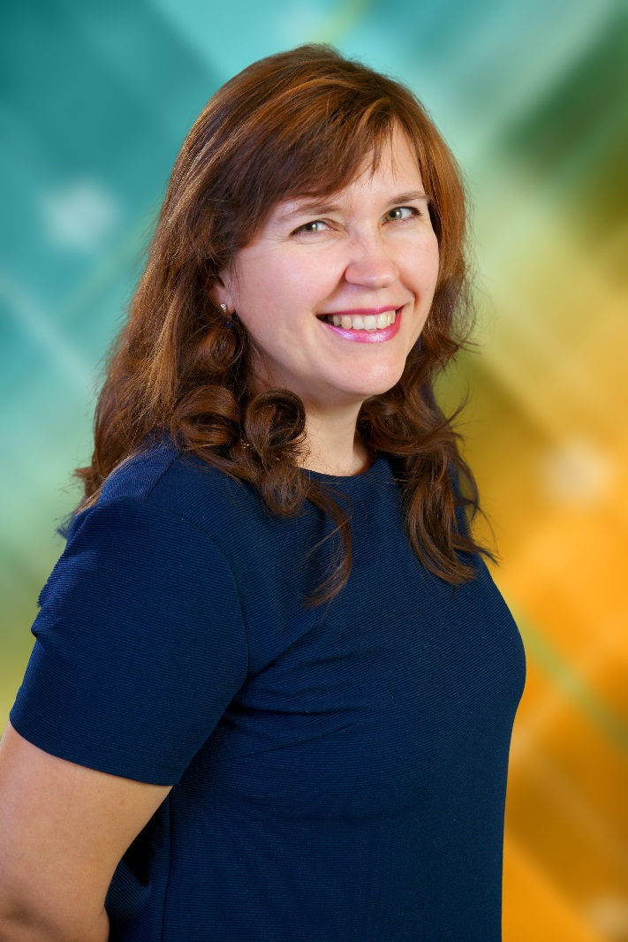
Министерство общего и среднего образования Свердловской области Отдел образования администрации Ленинского района Муниципальное автономное дошкольное образовательное учреждение – детский сад № 126
Лепетан Наталья Владимировна
Воспитатель МАДОУ детский сад № 126

Slide 2
Лепетан Наталья Владимировна Воспитатель МАДОУ детский сад № 126
Образование:
1995 год, Актюбинское педагогическое училище по специальности «Преподавание в начальных классах общеобразовательной школы», квалификация: учитель начальных классов, организатор внеклассной работы.
2000 год, Государственный Актюбинский университет им. Х. Жубанова по специальности педагогика и методика начального обучения, квалификация: учитель начальных классов.
2016 год, АНО «Академия дополнительного профессионального образования» профессиональная переподготовка по программе дополнительного профессионального образования "Дошкольная педагогика. Воспитание и развитие детей в ДОО", 288 часов.
Сведения о повышении квалификации:
2017 год, ФГБОУ ВО «Уральский государственный педагогический университет» по дополнительной профессиональной программе «Образовательная робототехника как средство развития обучающихся (воспитанников)», 48 часов.
2019 год, ООО "Учебный центр "Новатор"" по дополнительной профессиональной программе "Оказание первой помощи до оказания медицинской помощи", 16 часов.
Стаж педагогической работы – 24 года,
в данной должности – 19 лет; в данном учреждении – 3,9 года.

Slide 3
Нормативно-правовое обеспечение педагогической деятельности:
Федеральный закон «Об образовании в Российской Федерации» № 273-ФЗ от 29.12.2012 г.
Федеральный государственный образовательный стандарт дошкольного образования от 17.10.2013 г.
Санитарно – эпидемиологические требования (СанПин 2.4.1.3049-13)
Устав МАДОУ детский сад № 126
Конвенция о правах ребенка
Трудовой Кодекс РФ и др.

Slide 4
Основные направления деятельности в межаттестационный период:
создание условий для развития художественно - творческих способностей детей дошкольного возраста в процессе продуктивной деятельности.
модернизация развивающей предметно-пространственной среды, приведение ее в соответствие с требованиями ФГОС ДО;
взаимодействие с родителями (законными представителями) воспитанников по вопросам образования и воспитания ребенка, непосредственного вовлечения их в образовательную деятельность с использованием новых эффективных форм взаимодействия.

Slide 5
В межаттестационный период ставила перед собой следующие задачи:
изучить и внедрить в работу с детьми эффективные формы организации познавательной и продуктивной деятельности, методы и приемы для развития познавательных, изобразительных и конструктивных способностей;
пополнить развивающую предметно-пространственную среду по всем направлениям развития детей с учетом их интересов;
изготовить наглядно-демонстрационный материал, дидактические специальные пособия для развития мелкой моторики;
разработать систему взаимодействия с родителями (законными представителями) воспитанников на основе партнерских взаимоотношений и новых эффективных форм работы;
опробовать систему инновационных техник детей дошкольного возраста, обобщить и представить педагогическому сообществу опыт работы.

Slide 6
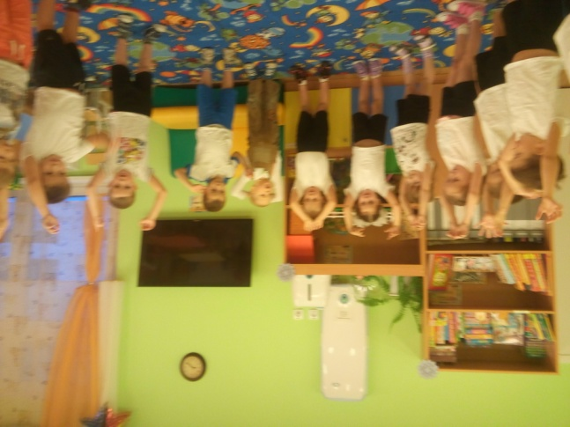
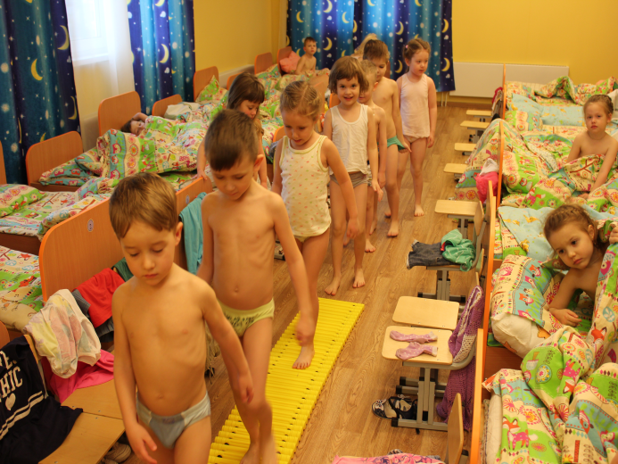
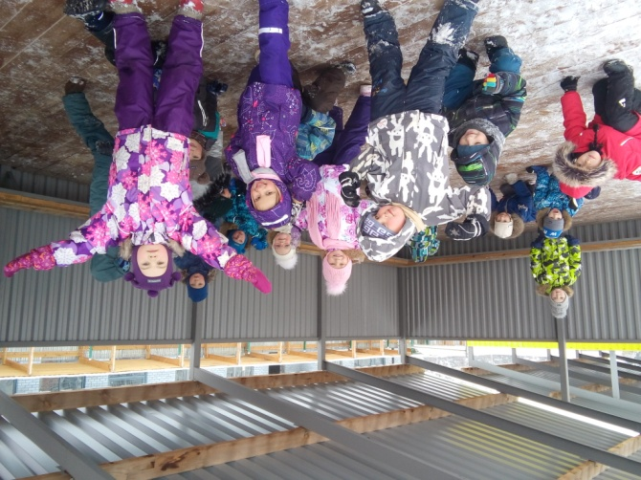
Использую в работе с воспитанниками следующие технологии и методики:
здоровьесберегающие (дыхательную, пальчиковую, зрительную гимнастики, гимнастику пробуждения, точечный массаж, музыкотерапию, технологии формирования здорового образа жизни) и здоровьеформирующие технологии «Безопасность» Н.Н. Авдеева, О.Л. Князева, Р.Б. Стеркина;
Игровые технологии
Подвижные игры

Slide 7
Использую в профессиональной деятельности информационно-коммуникационные технологии

Slide 8
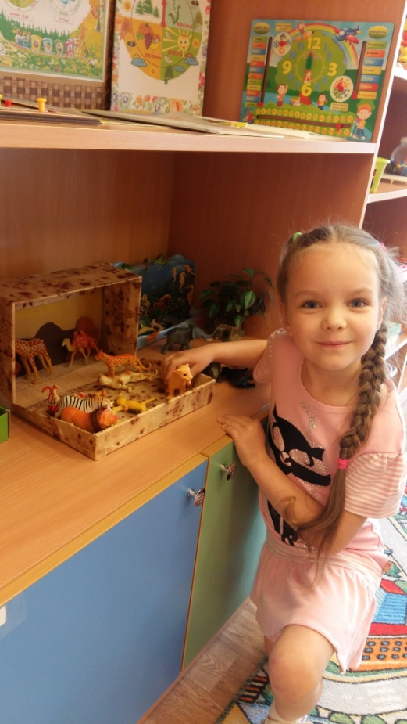
Результаты деятельности в межаттестационный период:
Пополнила развивающую предметно-пространственную среду

Slide 9
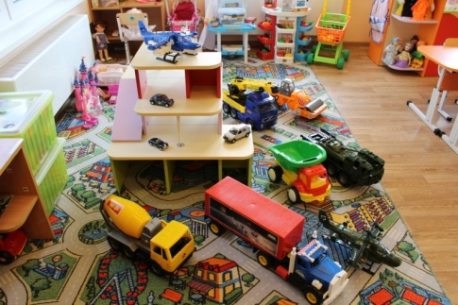
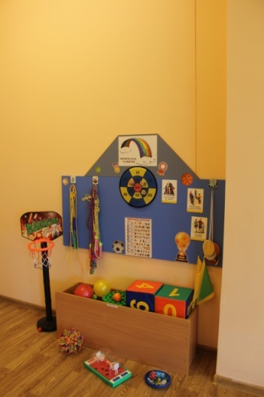
Центры

Slide 10
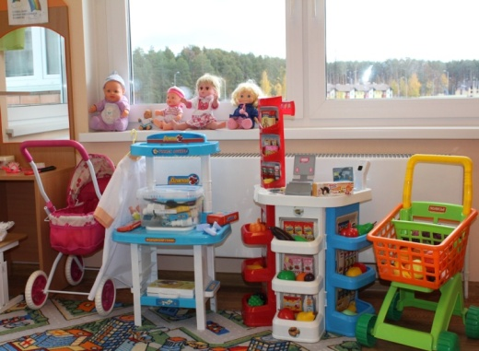
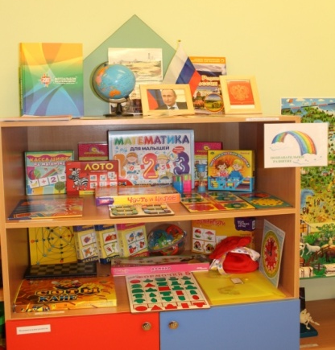
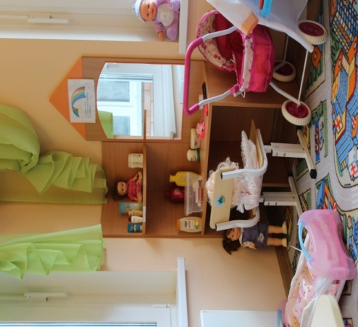
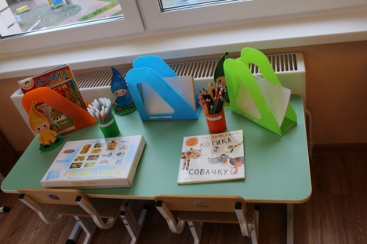
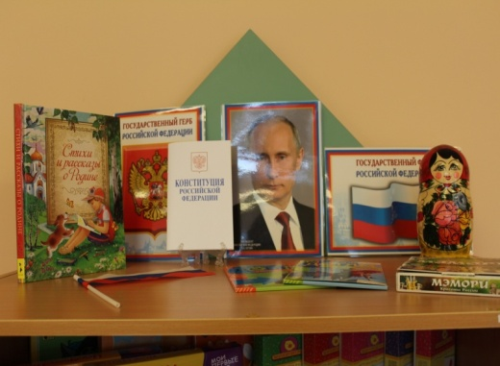
Центры

Slide 11
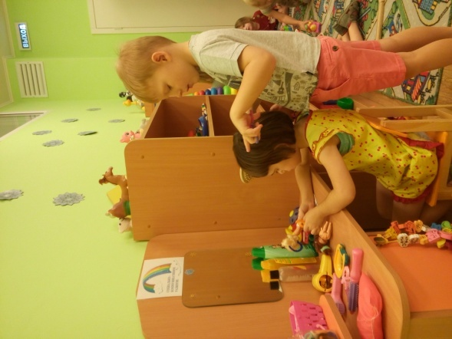
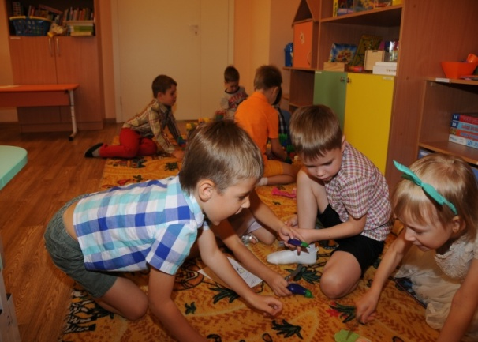
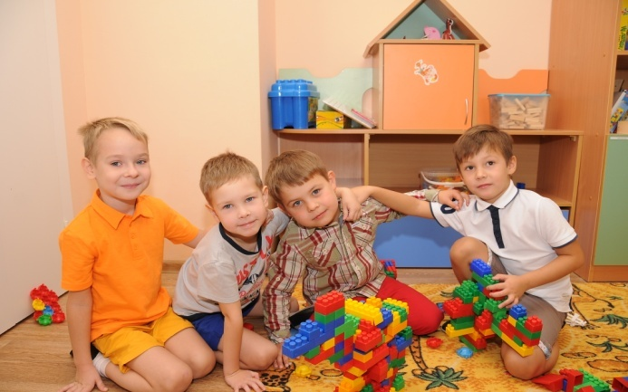
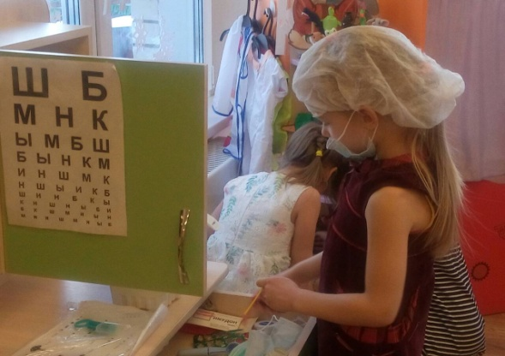
Центры социально-коммуникативного развития

Slide 12
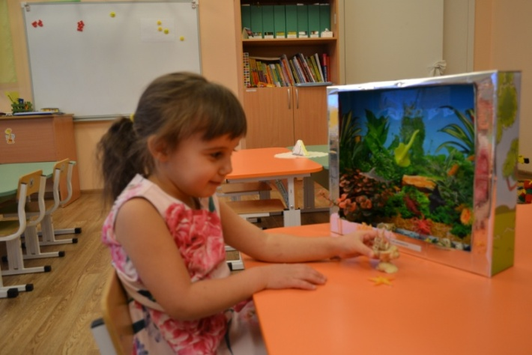
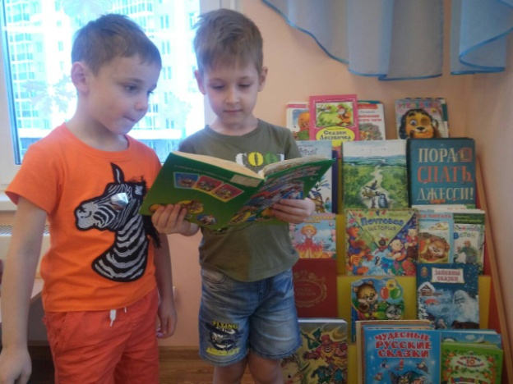
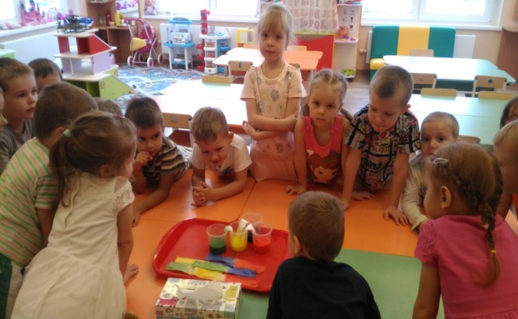
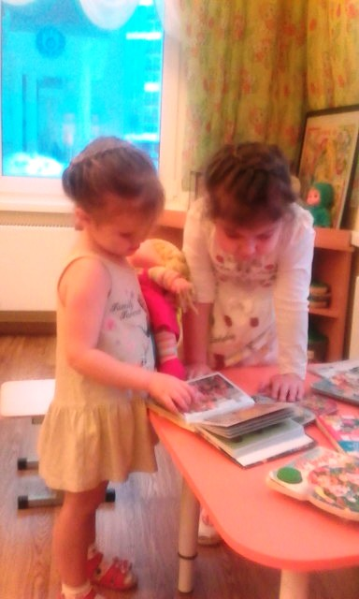
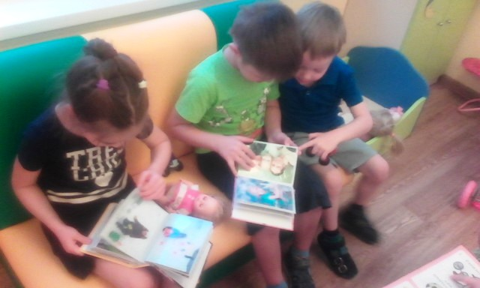
Предметно развивающая среда

Slide 13
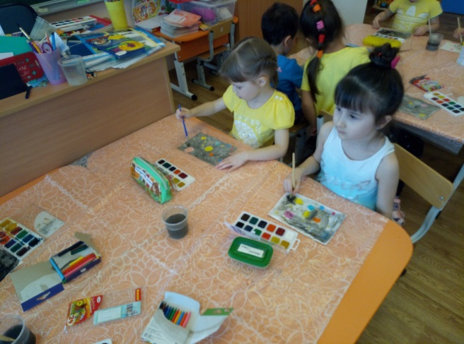
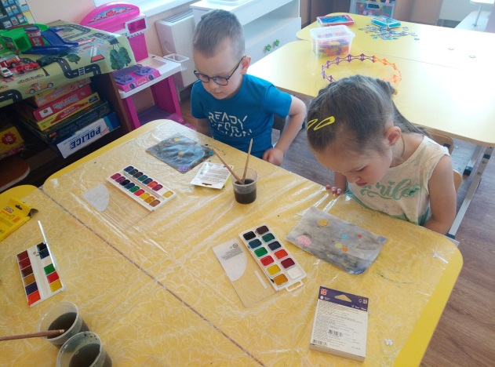
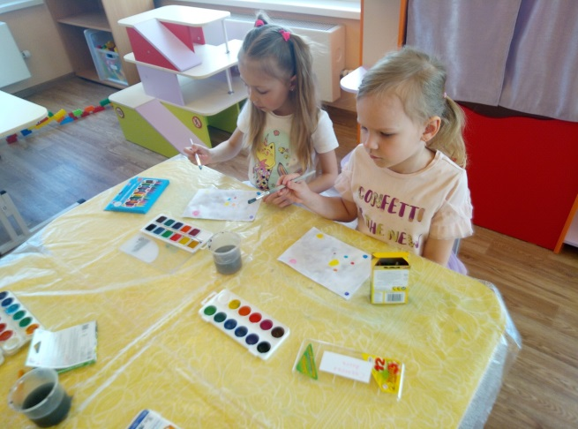
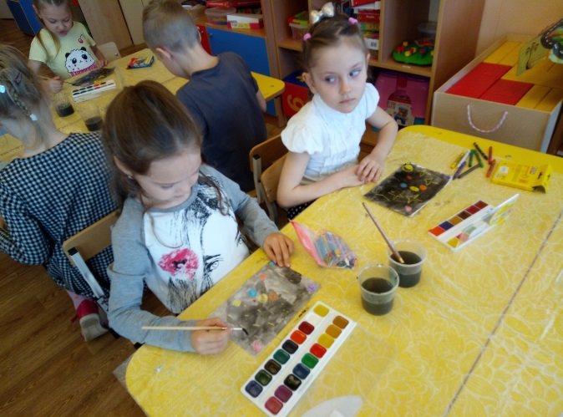
Мы рисуем

Slide 14
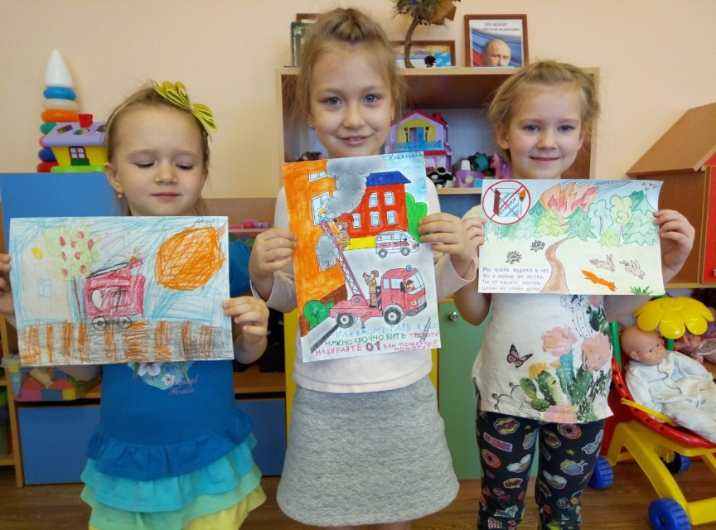
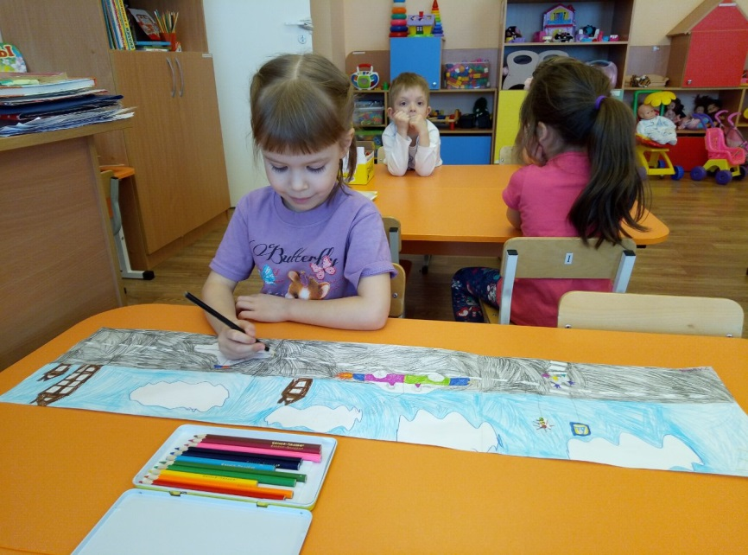

Slide 15
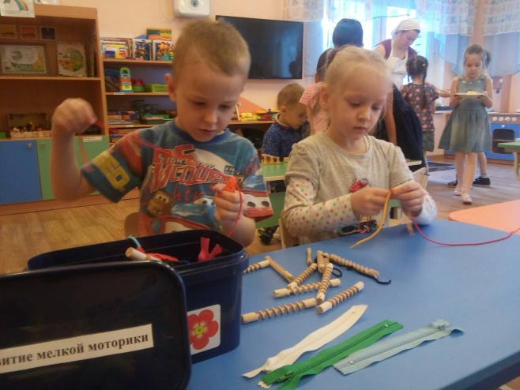
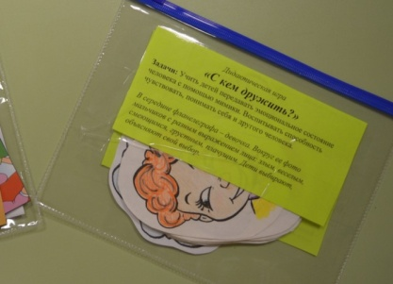
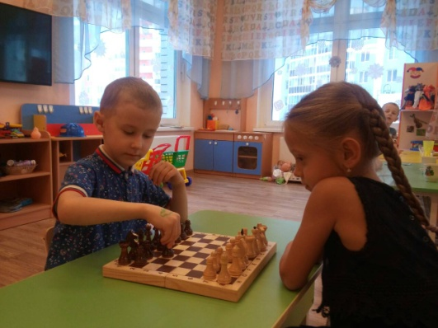
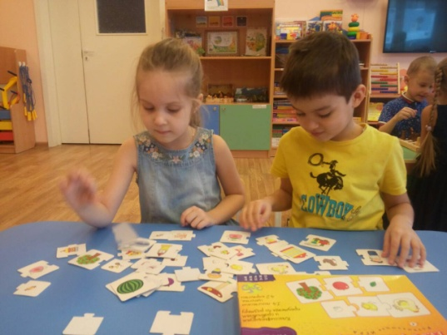
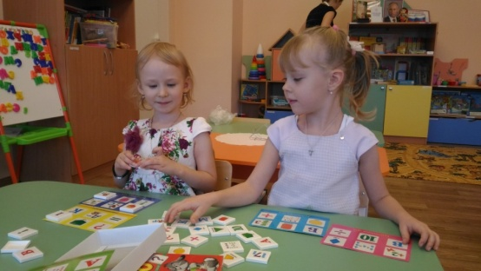
Дидактические игры

Slide 16
В работе с семьями воспитанников применяю разные формы и методы:
тематические беседы, круглые столы, собрания-дискуссии, индивидуальные консультации, что способствует установлению доверительных отношений;
рекомендации родителям (законным представителям) в форме буклетов и памяток с советами по вопросам развития детей дошкольного возраста, правилами и рекомендациями по обеспечению эмоционально комфортного пребывания ребенка в детском саду;
совместные проекты по темам: «День матери», «Наша семья» с использованием мультимедийной презентации;
тематические фотоконкурсы: «Наш любимый детский сад», «Моя семья»;
тематические выставки совместных семейных работ: конкурсы «Подделки из природного материала», «Дары осени», «Наши руки не для скуки», «Новогодняя игрушка».

Slide 17
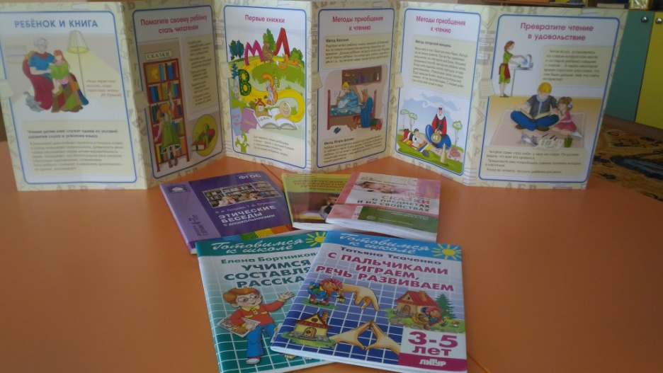
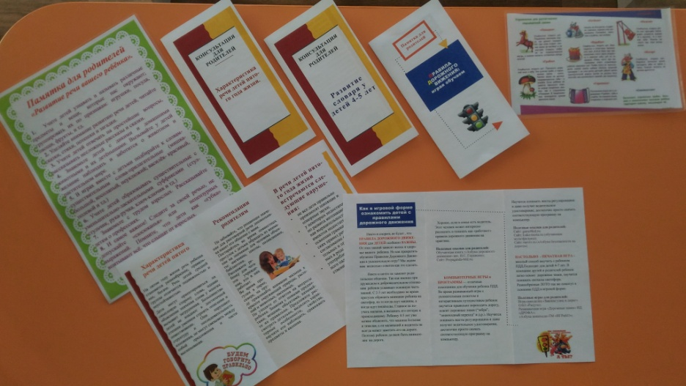
Взаимодействие с семьей

Slide 18
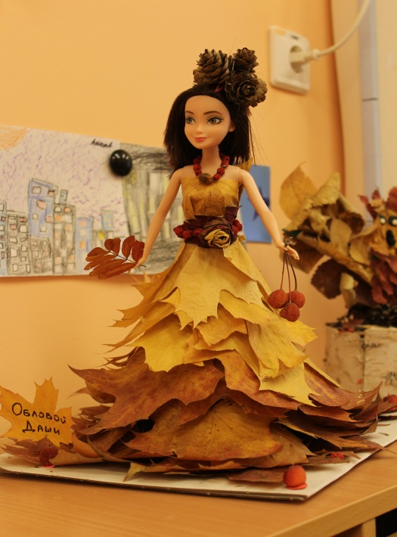
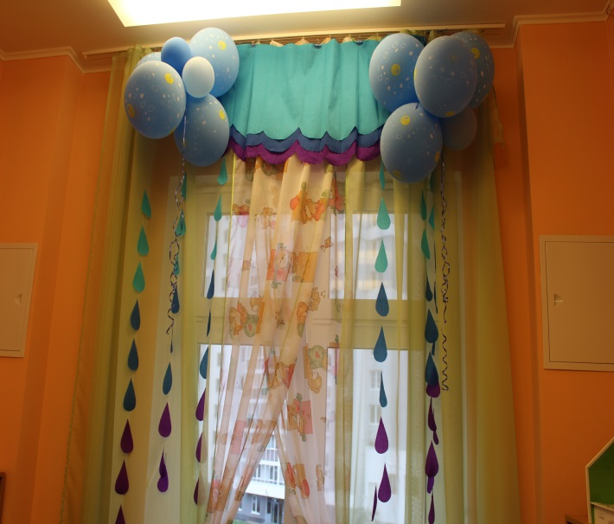
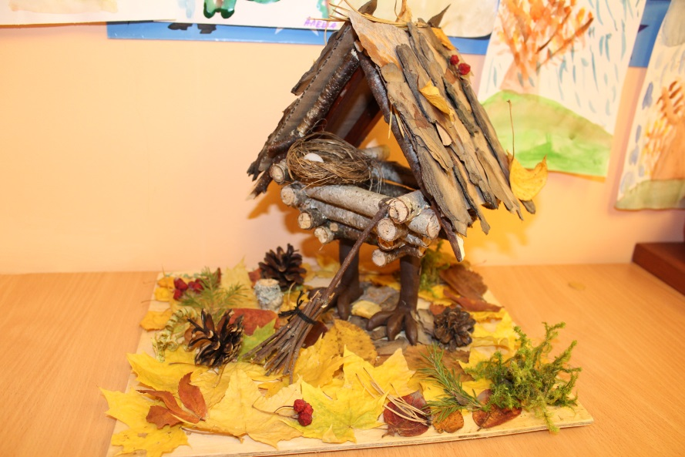
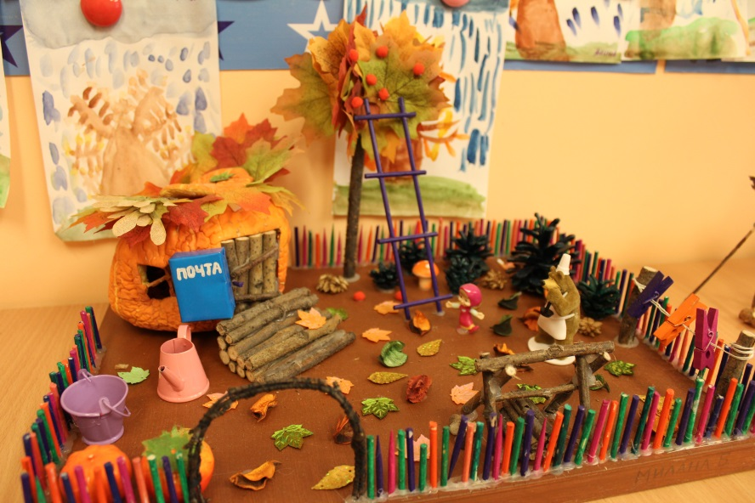

Slide 19
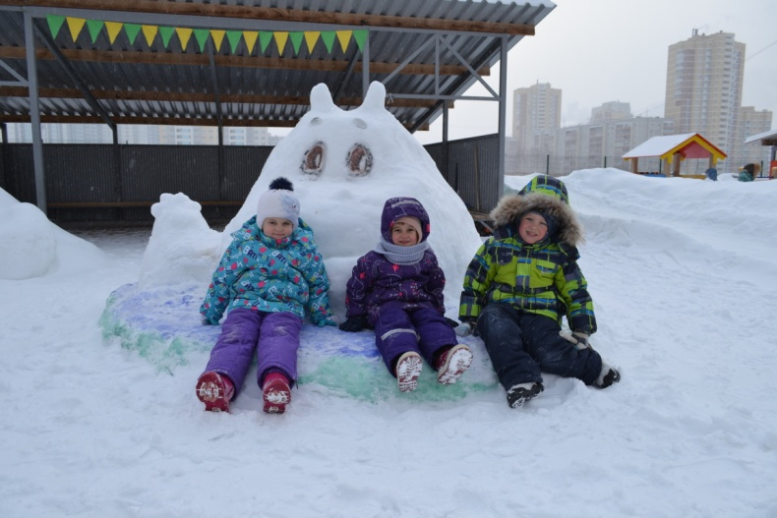
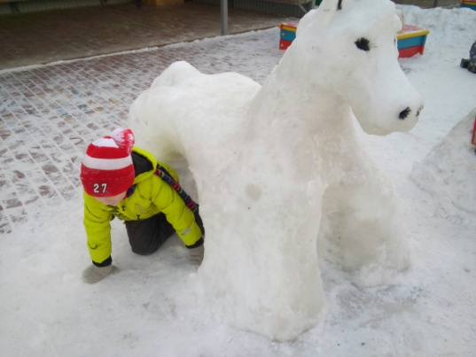
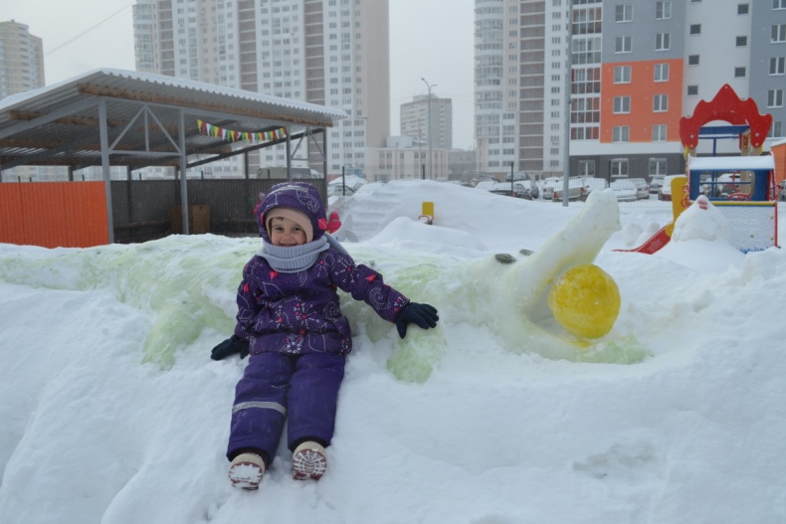
Взаимодействие с семьей: оформление участка

Slide 20
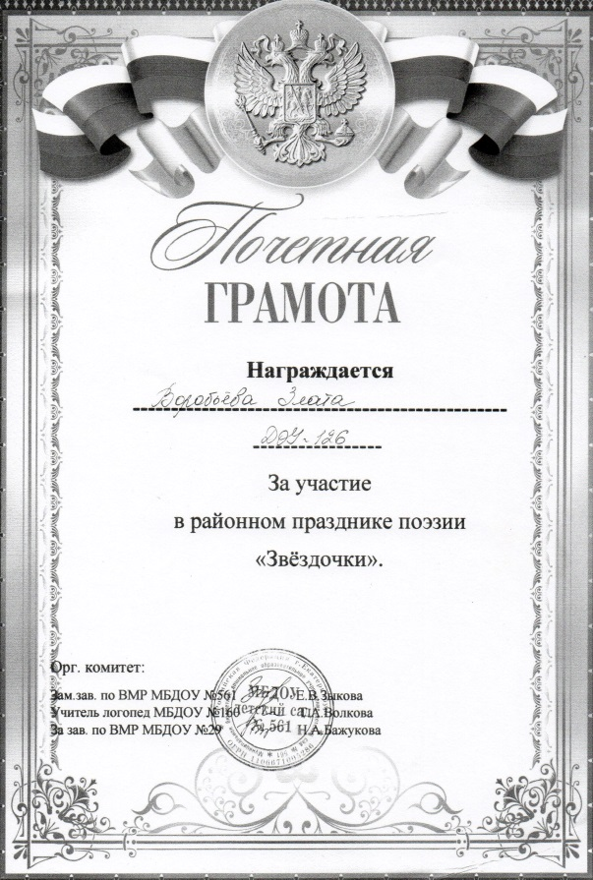
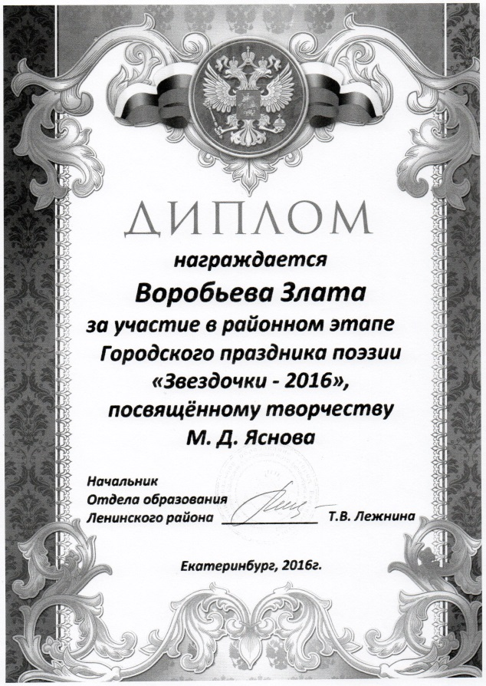
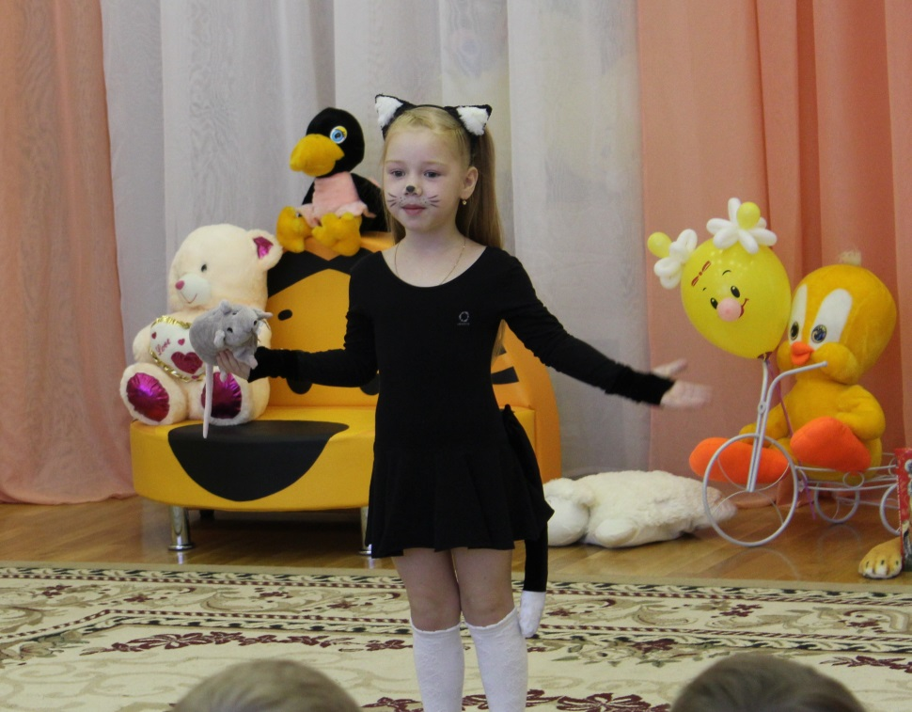
Итогом проделанной за межаттестационный период образовательной работы с детьми являются:
Стабильные положительные результаты освоения воспитанниками образовательной программы

Slide 22
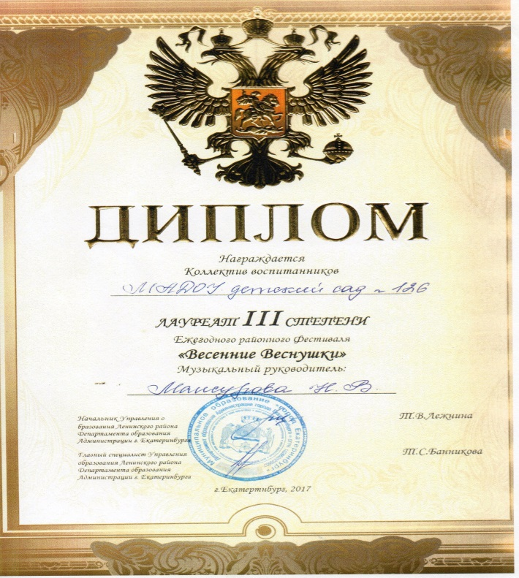
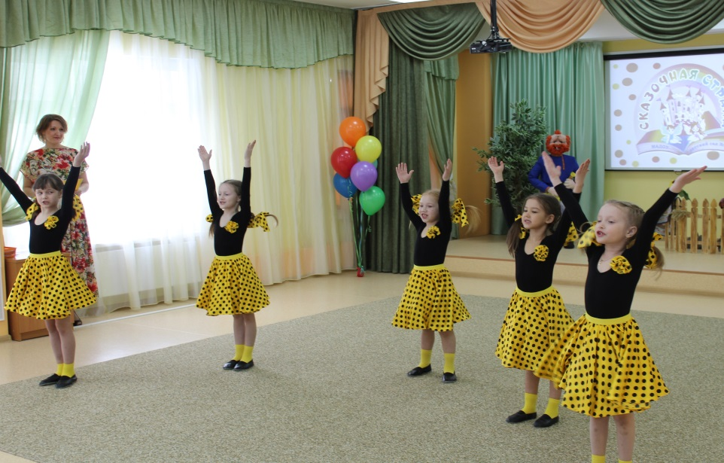

Slide 23
Сводная таблица результатов освоения воспитанниками основной общеобразовательной программы.

Slide 25
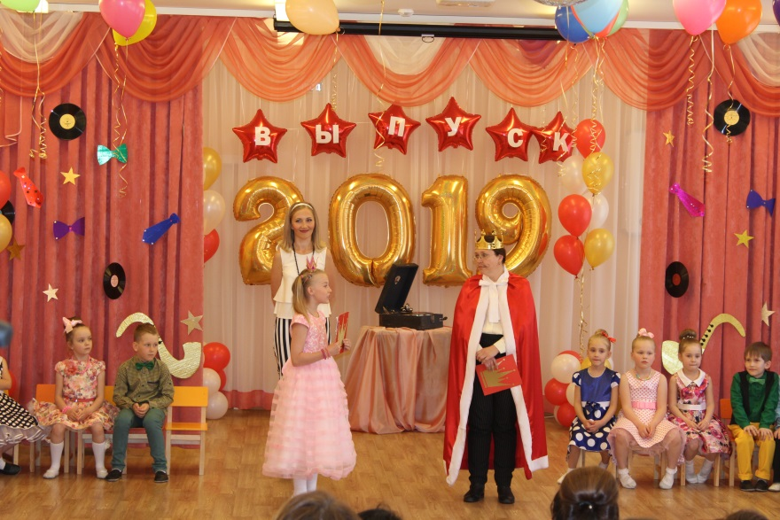
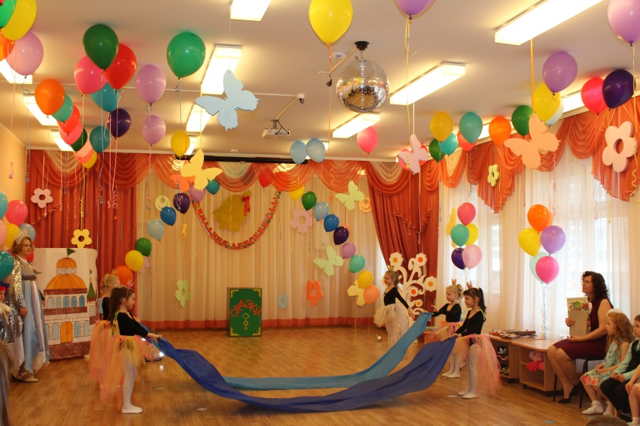
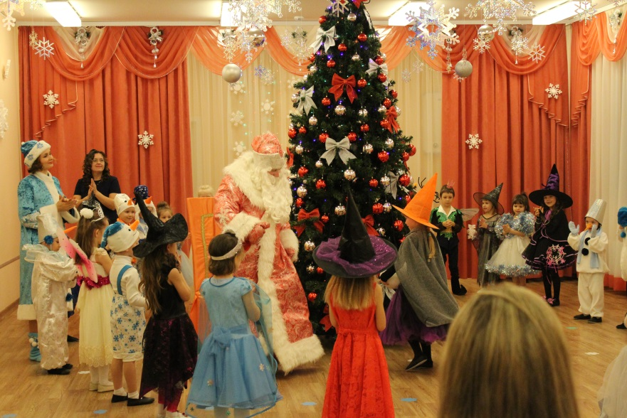
Участие педагога: Праздники, развлечения

Slide 26
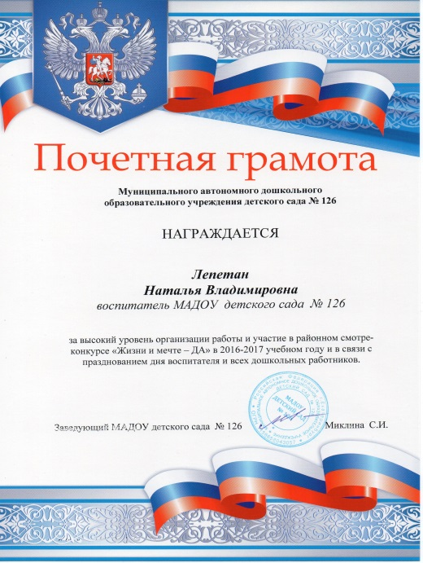
Участие педагога:

Slide 27
На следующий межаттестационный период планирую:
Продолжать изучать и внедрять в образовательный процесс новые виды нетрадиционных техник рисования;
Разработать и внедрить в образовательную деятельность творческий проект по изобразительной деятельности, используя нетрадиционные техники рисования.
Совершенствовать методы и формы работы в просвещении родителей по творческому развитию дошкольников, а также педагогические условия в соответствии с требованиями ФГОС и повышения качества художественно-эстетического развития детей.

Slide 28
Спасибо за внимание!

